Slide 1
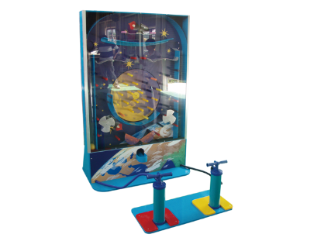
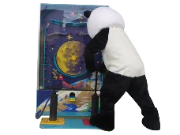
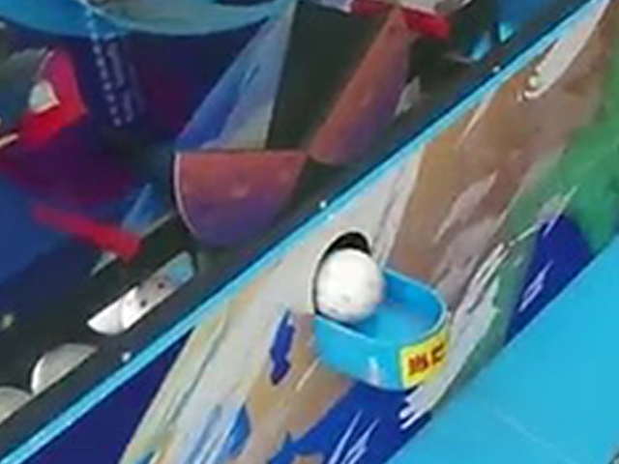
ジャンボピンボール
大きなピンボールゲーム！
ポンプで空気を送りボールを押し上げて落とし、当たりに入れるゲームです。
発送は不可の商品です。
ポンプを押してボールを飛ばします。
出口からボールが出てきたら当たりです。
サイズ：W1.2ｍ × D1.5ｍ × H2.0ｍ
電源：100V15A×1回路
対応人員：1～2名
運営要員：1～2名

